Slide 1

UT1. Proceso de Desarrollo de software
Entornos de Desarrollo – 1ºDAM
Miguel Trigueros Muñoz
Basado en el trabajo de Luis del Moral Martínez
versión 22.03
Bajo licencia CC BY-NC-SA 4.0

Slide 2
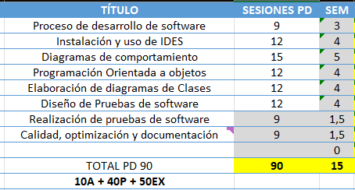
Temporalización

Slide 3
Contenidos
Introducción
Qué es un ordenador
Hardware y software
Aplicaciones
Qué son
Definiciones
Estándar y a medida
Lenguajes de programación
Qué son
Tipos
Ejemplos
Paradigmas de programación
Traducción
Traductores de código
Conceptos
Desarrollo de aplicaciones
Fases
Documentación
Roles
Paradigmas clásicos
Metodologías ágiles

Slide 4
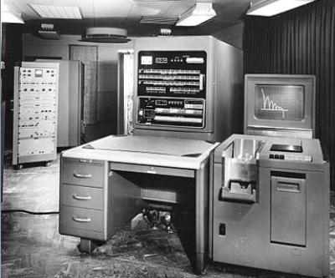
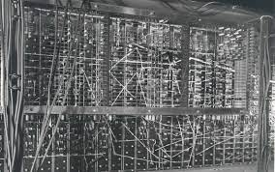
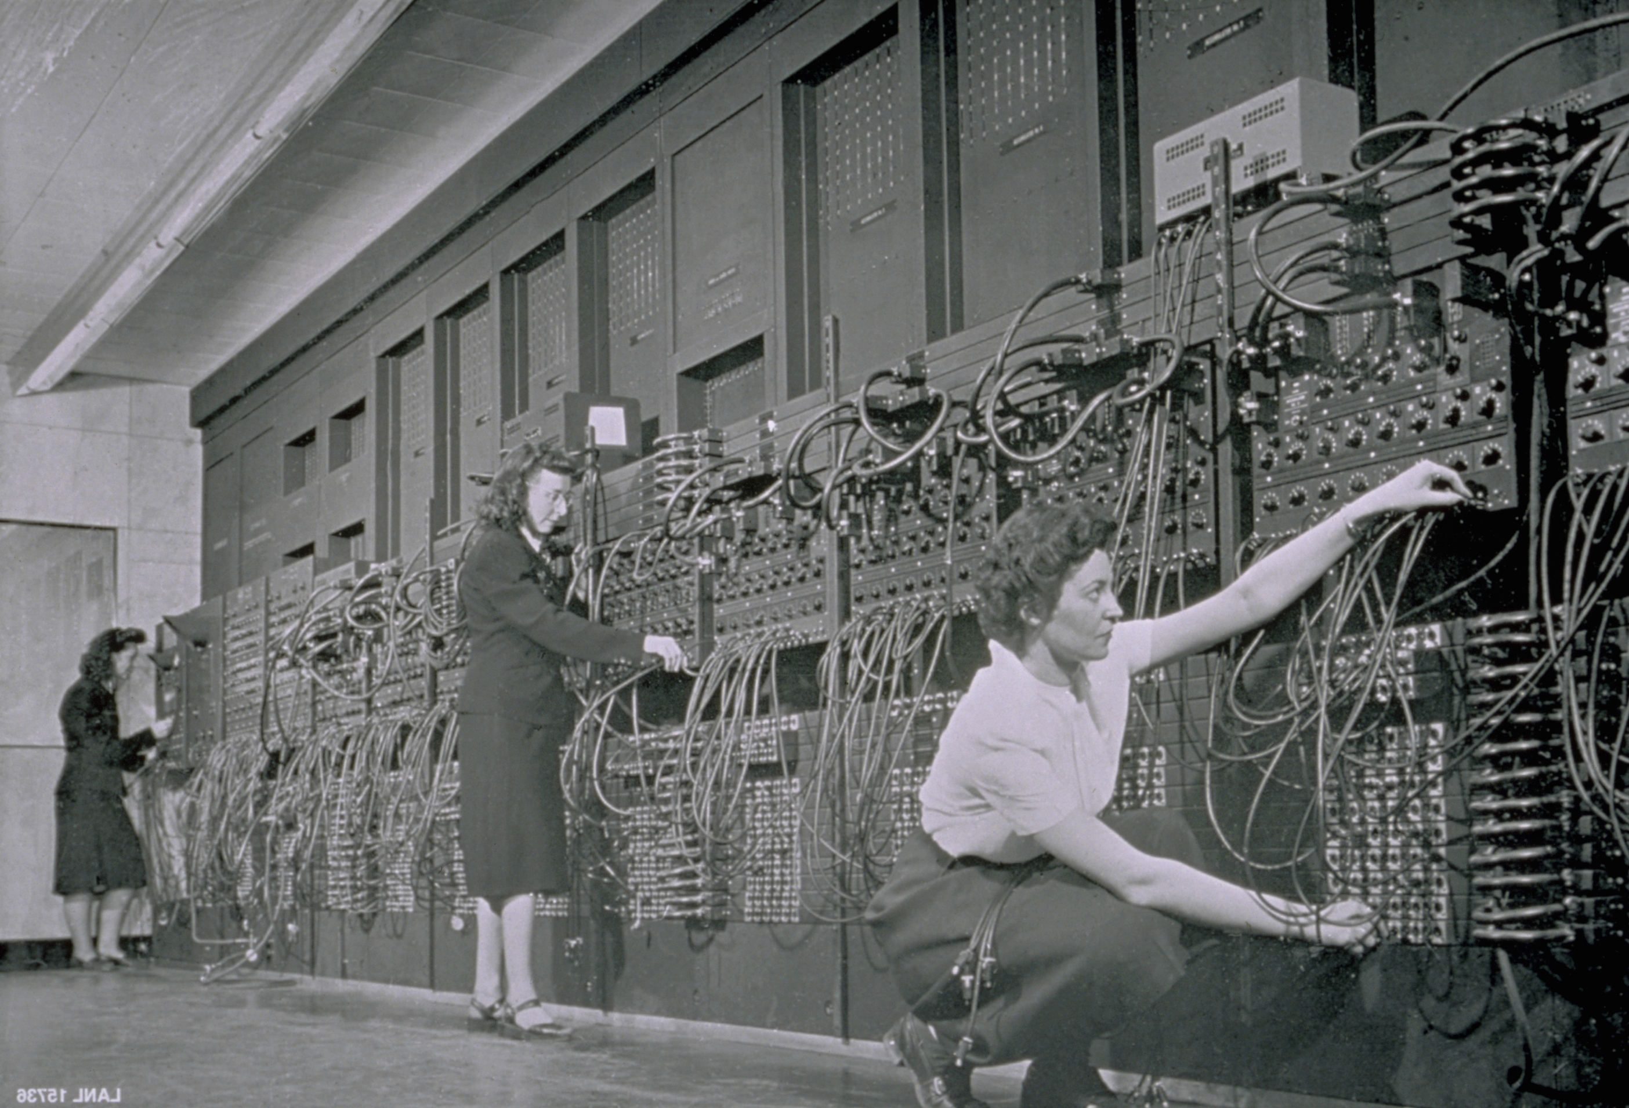

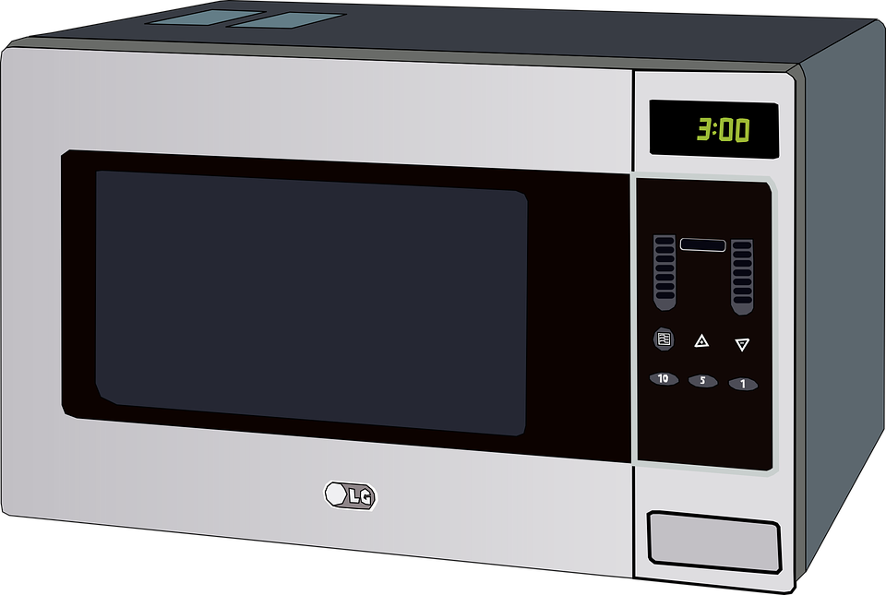
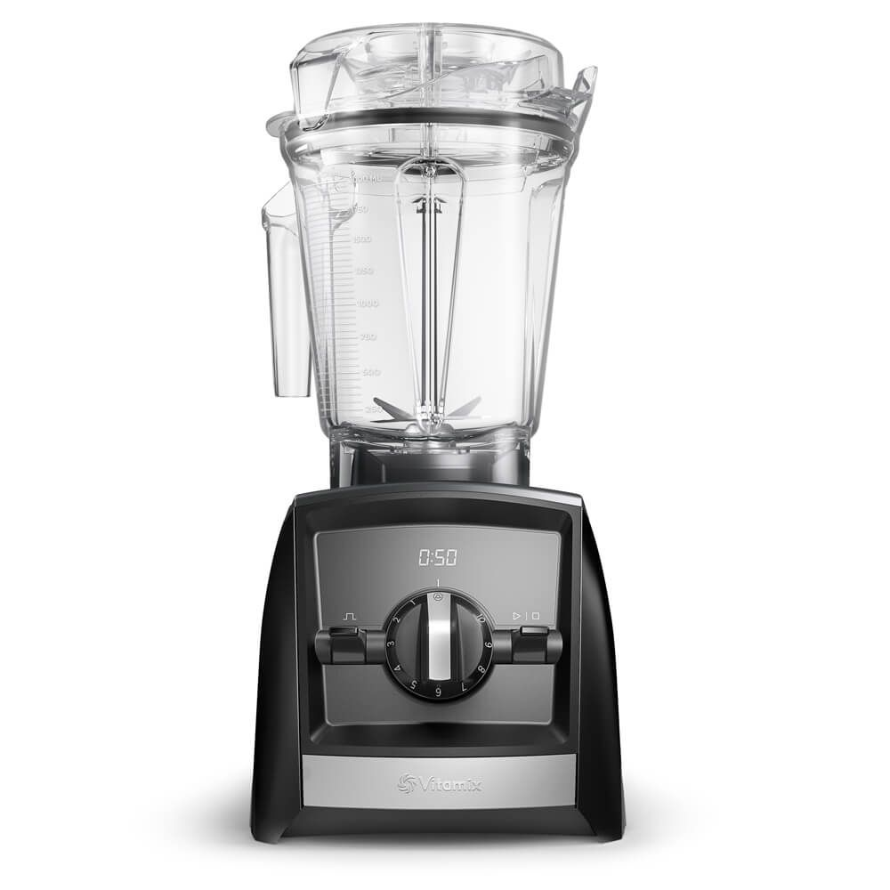
SISTEMAS INFORMÁTICOS
ALAN TURING. Fuente: Autodesk
MAINFRAME. Fuente: silicon
ENIAC. Fuente: El País
Fuente: apple
Esta foto
Esta foto de Autor desconocido está bajo licencia CC BY

Slide 5
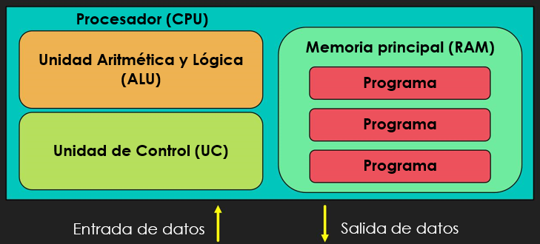
1. introducción: programas y sistemas informáticos
1.1 Qué es un ordenador
Datos de ENTRADA → (proceso) → SALIDA
Arquitectura VON NEUMANN: memoria + CPU
Se componen de elementos físicos (hardware) y lógicos (programas, software: INSTRUCCIONES Y DATOS)
Las órdenes de los usuarios deben ser traducidas para que las entienda el ordenador
Fuente: Luis del Moral Martínez

Slide 6

1. Introducción
1.2 Hardware y software
TA1 4 aparatos en casa
Las dos partes del sistema informático se comunican
Software
Intangible
Ejecuta tareas
Controla al hardware
Se desarrolla
A medida
Con un lenguaje
Con una metodología
No se rompe
Hardware
Físico
Se desgasta
Procesa y almacena datos

Slide 7
2. Aplicaciones - programas
2.1 Qué son
Conjunto de instrucciones: pasos, receta
Usa un lenguaje:
Para comunicar personas y máquinas
Máquinas distintas, Hardware distinto, órdenes distintas: horno, robot de cocina
Hay que conocer el Hardware en mayor o menor medida

Slide 8
2. Aplicaciones 2.2 qué son: definiciones
Programa: conjunto de pasos o instrucciones que indican al ordenador cómo realizar un proceso, siguiendo un algoritmo
Algoritmo: Un algoritmo es un conjunto ordenado y finito de operaciones simples que nos permiten hallar la solución a un problema. Es una serie de instrucciones o reglas establecidas que, por medio de una sucesión de pasos, permiten llegar a un resultado o solución.
Ejecutar: consiste en iniciar un programa y ponerlo en ejecución
Librería: conjunto de funciones que realizan tareas concretas (BBDD, informes…) y que están disponibles para que las reutilicemos al codificar nuestros programas
Entorno de desarrollo (IDE): herramienta que facilita y posibilita el desarrollo de software

Slide 9


2. Aplicaciones
2.3 Clasificación
Estándar
Genérico, varios clientes
Múltiples propósitos
Configurable
Menos errores
< tiempo de entrega
Más barato POR USUARIO (aunque el coste de desarrollo total sea mayor)
Partes que no se usan
A medida
Un cliente
Según especificaciones
Adaptado a la actividad
Más errores
> Tiempo de desarrollo
Más caro POR USUARIOS
Distintos tipos SO
Ofimática
SGBD
Diseño
Comunicación
Videojuegos

Slide 10
TAREA 01
REFLEXIONA SOBRE HARDWARE Y SOFTWARE

Slide 11
3. Lenguajes de programación
3.1 DEFINICIÓN
Lenguaje artificial (16/10/24 POR ESO SIEMPRE ES COMPRENSIBLE POR LOS HUMANOS)
Traduce instrucciones del programador a código comprensible por el sistema informático
Poseen un conjunto de símbolos permitidos y unas reglas para combinarlo (sintaxis y gramática)
Las sentencias y las palabras tienen un significado (semántica)
Permite definir algoritmos.
Definiciones:
Lenguaje máquina: lenguaje que comprende el ordenador (01010101)
Instrucción: cada una de las sentencias u órdenes que forman parte de un programa
Palabra reservada: cada uno de los símbolos (léxico) que componen la sintaxis de un lenguaje

Slide 12
3. Lenguajes de programación
3.2 CLASIFICACIÓN:
Han evolucionado mucho, más amigables, más alto nivel
A veces, sin embargo, crean programas menos eficientes
Muy numerosos:
Máquina, ensamblador, Pascal, C, Visual Basic, C#, JavaScript
???

Slide 13
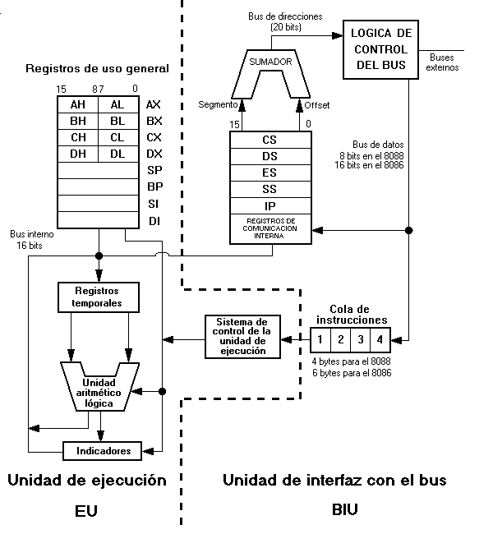
3. Lenguajes de programación
3.2 CLASIFICACIÓN SEGÚN EL NIVEL:
Tipo 1: Máquina 10101100 10110110 00110001
Más bajo nivel, muy difíciles
Comprendido por la CPU
Dependiente del hardware
Tipo 2: Ensamblador
Medio nivel, Más comprensibles
Dependiente del hardware
Necesita compilación
Nemónicos (ADD, SUM, MOV…)
Registros, ALU, memoria física
Notes:
AÑADIR UN LISTADO COMPLETO, A MODO DE EJEMPLO, DE LENGUAJES DE CADA TIPO

Slide 14
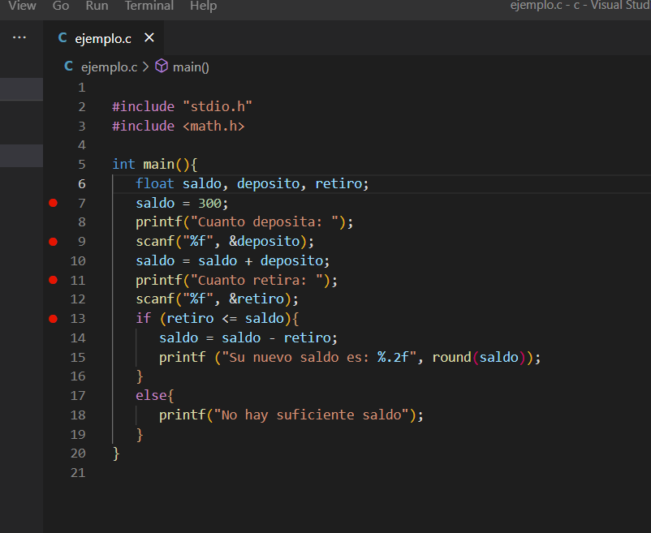
3. Lenguajes de programación
3.2 CLASIFICACIÓN SEGÚN EL NIVEL:
Tipo 3: Alto nivel
Intuitivos, sencillos, cercanos: IF, WHILE, DO
Librerías y funciones predeterminadas
Frameworks
Independiente del HARDWARE
Si tienen acceso directo a la memoria
y punteros se consideran de más bajo nivel

Slide 15
Comparativa entre niveles
Ensamblador
Máquina
PRINCIPAL PROC
MOV AX, DATOS
MOV DS, AX
MOV AH, 9
MOV DX, OFFSET MENSAJE
INT 21H
MOV AH, 4CH
INT 21H
PRINCIPAL ENDP
CODIGO ENDS
END PRINCIPAL
B8 00 00 8E D8 B9 0D 01 BA 0E 01 CD 21 B4 4C CD 21
10111000 00000000 10001110 11011000 10111001 00001101 00000001 10111010 00001110 00000001 11001101 00100001 10110100 01001100 11001101 00100001

Slide 16
3. Lenguajes de programación
3.3 CLASIFICACIÓN según paradigmas de programación:
1. Programación estructurada
Secuencia ordenada
Bloques lógicos según estructuras de control: DECISIONES Y REPETICIONES
Sencilla
Inviable para programas grandes
2. Programación funcional
Se descompone en funciones
Las funciones se pueden reutilizar
Se organizan en módulos
Complejo para programas grandes

Slide 17
3. Lenguajes de programación
3.3 según paradigmas de programación:
3. Programación orientada a objetos POO
Las estructuras de programación representan entidades del mundo real (objetos)
Los objetos presentas atributos (características) y métodos (funcionalidades)
Este paradigma facilita la comprensión y reutilización de código
Polimorfismo, herencia y encapsulación son propiedades de los objetos que aumentan la expresividad de estos lenguajes
4. Programación lógica
Es un paradigma completamente distinto a los anteriores
Sigue la lógica formal
Se definen hechos y reglas

Slide 18
Ejemplo prolog
% Hecho: Rubí es un gato.
hecho(gato(rubi)).
% Regla: Todos los gatos tienen dientes.
regla(tiene_dientes(X)) :- hecho(gato(X)).
% Consulta: ¿Rubí tiene dientes?
?- regla(tiene_dientes(rubi)).

Slide 19
3. Lenguajes de programación
3.4 EJEMPLOS:
C
Potente
SO Unix
Estructurado
Funciones
Punteros
Eficiente
Compilado

Slide 20
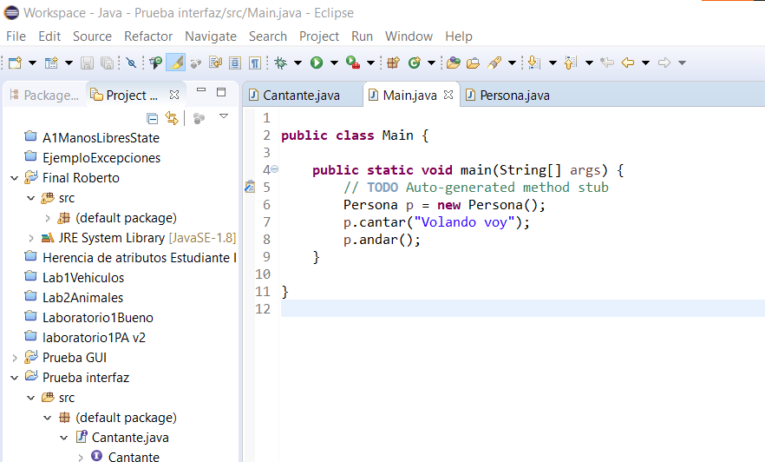
3. Lenguajes de programación
3.4 EJEMPLOS:
JAVA
Evolución C
POO Objetos
Redes
Máquina virtual
Interpretado

Slide 21
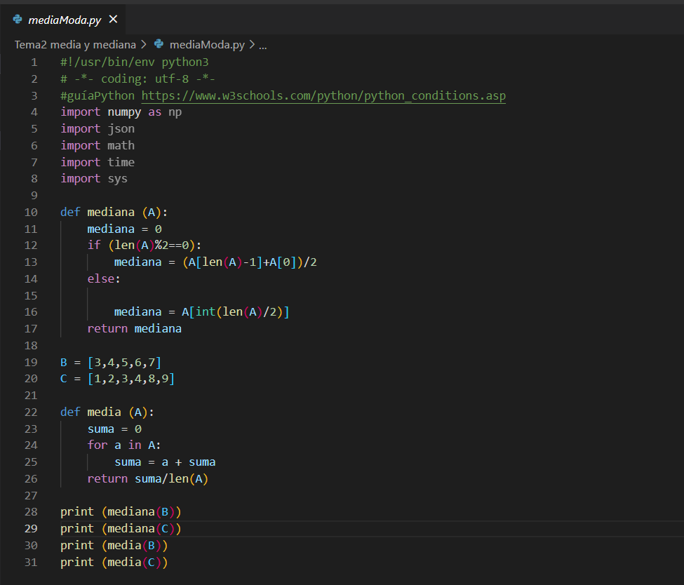
3. Lenguajes de programación
3.4 EJEMPLOS
PYTHON
Portable
Interpretado
POO
Amigable

Slide 22
TAREA 02
Probar varios lenguajes de programación en Linux
Monta tu máquina virtual Linux
Lanza la terminal
Sigue las instrucciones

Slide 23
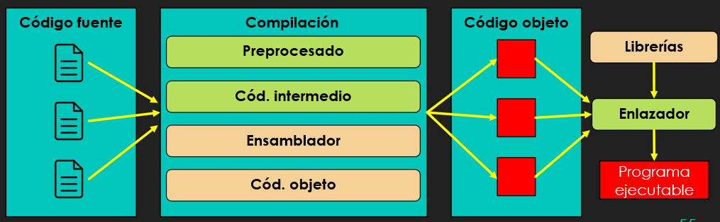
4. Traducción de código
Pasan de alto nivel a ensamblador o máquina
LENGUAJES COMPILADOS, INTERPRETADOS Y VIRTUALES
4.1 Lenguajes compilados
El código fuente se traduce previamente a ejecutable:
Preprocesado, Ensamblado, Enlazado
Ejecución rápida del ejecutable generado

Slide 24
4. Traducción de código
4.1 Traductores de código: PROCESO DE COMPILACIÓN
El proceso de compilación de un programa consta de varias fases: preprocesado, compilación, ensamblado y enlazado.
Preprocesado: En esta fase, el preprocesador (una parte del compilador) toma el código fuente en bruto y lo prepara para la siguiente fase. Busca errores de escritura. Eliminación de los comentarios. Inclusión de las cabeceras de las librerías.
Compilación: En esta fase, el compilador toma el código fuente preprocesado y lo traduce a un lenguaje intermedio, como el código de ensamblador. El resultado es un archivo de código objeto. Es adaptado (dependiente) al SO y al HW.
Ensamblado: El ensamblador toma el código objeto y lo traduce a código máquina, dependiente del HW, que puede ser ejecutado directamente por la CPU del ordenador.
Enlazado: Finalmente, el enlazador toma uno o más archivos de código máquina y los combina en un solo archivo ejecutable. Durante este proceso, se resuelven todas las referencias a funciones y variables que están definidas en otros archivos de código objeto. Aquí se incluye el contenido de las librerías.
Notes:
En el enlace final se aclara la diferencia entre la gestión de las librerías que se realiza en el preprocesado y en el enlazado.

Slide 25
4. Traducción de código
ESCRITURA 1.c
Archivo Fuente: C
PREPROCESADO
Archivo expandido o preprocesado: sin comentarios, librerías añadidas
COMPILACIÓN
Archivo en Ensamblador - OBJETO
ENSAMBLADO
Binario intermedio, Máquina
ENLAZADO
Ejecutable, binario
ESCRITURA 2.c
PREPROCESADO
COMPILACIÓN
ENSAMBLADO

Slide 26
4. Traducción de código
4.2 Lenguajes interpretados
No generan código objeto ni ejecutable
El intérprete está en memoria a la vez que el programa
Las instrucciones se traducen al vuelo
Ejecución más lenta
4.3. Lenguajes virtuales
Código intermedio
Máquina virtual
Lentos pero versátiles

Slide 27
4. Traducción de código
4.3 Lenguajes virtuales
El proceso de compilación para lenguajes que se ejecutan en una máquina virtual, como Java, es un poco diferente:
Compilación: El compilador toma el código fuente y lo compila en un formato intermedio conocido como bytecode. Este bytecode es independiente de la plataforma y puede ejecutarse en cualquier máquina que tenga instalada la Máquina Virtual de Java (JVM).
Carga: Cuando se ejecuta el programa, la JVM carga el bytecode necesario en memoria.
Verificación: La JVM verifica el bytecode cargado para asegurarse de que es válido y no viola las restricciones de seguridad de Java.
Ejecución: Finalmente, la JVM interpreta el bytecode y lo ejecuta. Algunas JVM también pueden compilar el bytecode a código de máquina nativo en tiempo de ejecución para mejorar el rendimiento, Just-In-Time (JIT).

Slide 28
4. Traducción de código
4.4 Traductores de código: Resumen de conceptos
Código fuente: código de un programa, escrito por un programador en un lenguaje de programación
Compilar: proceso que traduce el código fuente en código objeto (comprensible por un ordenador)
Código objeto: código ensamblador generado tras la compilación del código fuente
Librería: código externo que se incluye al programa para proporcionar funcionalidad adicional
Archivo ejecutable: programa ejecutable que puede ser ejecutado en el ordenador

Slide 29
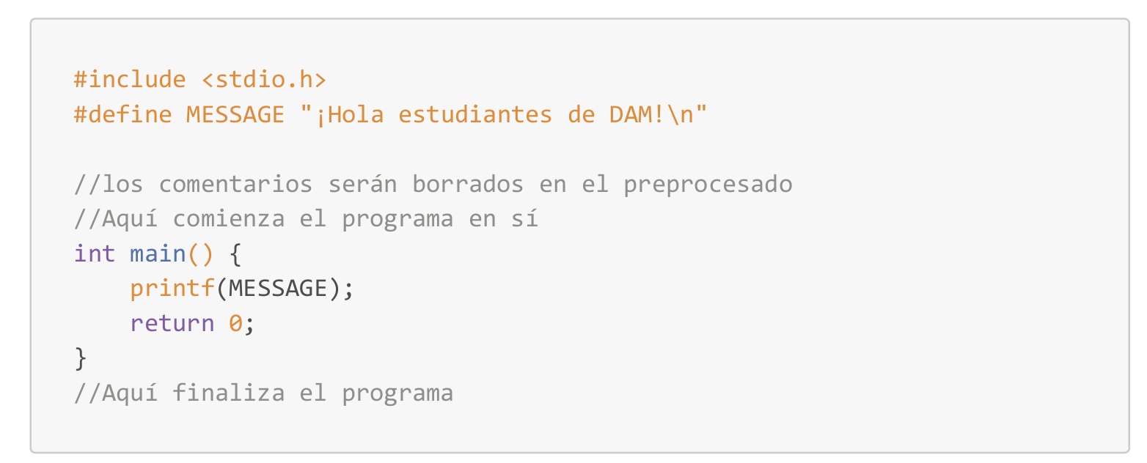
TAREA 03
Traducción completa y paso a paso de un programa en c

Slide 30
5. Desarrollo de una aplicación
5.1 Fases del desarrollo de una aplicación
5.2 Documentación
5.3 Roles del desarrollo de software
5.4 Paradigmas de desarrollo clásicos
5.5 Metodologías ágiles

Slide 31
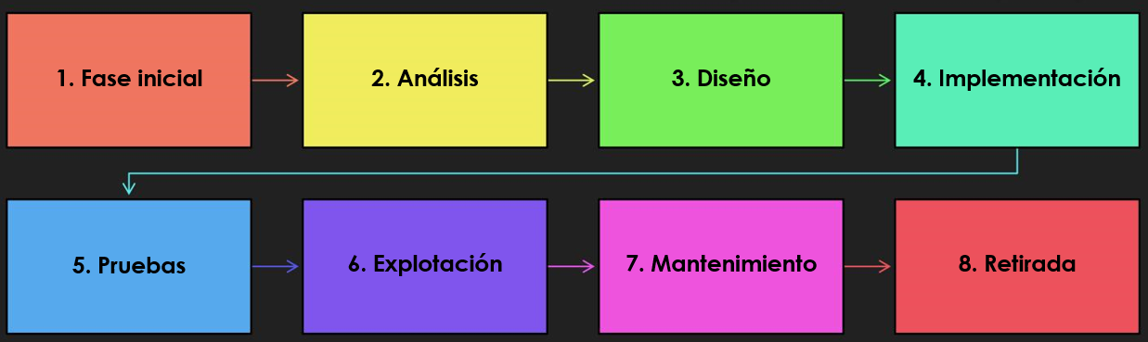
5. Desarrollo de una aplicación
5.1 Fases del desarrollo de una aplicación
Fuente: Luis del Moral Martínez
En las sucesivas fases, se concreta progresivamente el producto
En las fases iniciales, mayor incertidumbre y lo errores son más trascendentes
En las fases finales, un error afecta a menor porción del proyecto

Slide 32
5. Desarrollo de una aplicación
5.1 Fases del desarrollo de una aplicación
1 FASE INICIAL
Planificación del proyecto
Estimación de costes (viabilidad del proyecto)
Es una fase trascendental y compleja
Precisa de expertos en planificación de proyectos
Se analizan los Riesgos
Se desarrollan documentos muy importantes para el proyecto (viabilidad, estimación…)
Reunión inicial con el cliente, muy importante para la comprensión del problema a resolver
Documento: viabilidad, estimación de costes y
LISTADO DE OBJETIVOS

Slide 33
5. Desarrollo de una aplicación
5.1 Fases del desarrollo de una aplicación
2 FASE ANÁLISIS
Recopilar, examinar y formular los requisitos del cliente (especificación de requisitos del usuario)
Análisis de restricciones, entrevistas con el cliente y los usuarios finales
Se genera un documento vinculante (a modo de contrato) entre el cliente y el desarrollador

Slide 34
5. Desarrollo de una aplicación
5.1 Fases del desarrollo de una aplicación
2 FASE ANÁLISIS TA 3: PROCESO DE DESARROLLO SE SW. TIENDA.
Se determina y define claramente las necesidades del cliente y se especifica los requisitos de usuario que debe cumplir el software a desarrollar.
La especificación de requisitos de usuario debe:
Ser completa y sin omisiones
Ser concisa y sin trivialidades
Una función -> un requisito
Evitar ambigüedades. Utilizar lenguaje formal (evitar bastante, mejor, rápido…)
Evitar detalles de diseño o implementación
Ser entendible por el cliente
Separar requisitos funcionales y no funcionales
El usuario será el sujeto de la oración con la que se enuncian los requisitos
Fijar criterios de validación
Los requisitos deben estar codificados para su seguimiento RF 03, RNF 09
DOCUMENTO: ESPECIFICACIÓN DE REQISITOS, DESCRIPCIÓN DE CASOS DE USO
Diagramas de Casos De Uso

Slide 35
5. Desarrollo de una aplicación
5.1 Fases del desarrollo de una aplicación
2 FASE ANÁLISIS TA 3: PROCESO DE DESARROLLO SE SW. TIENDA.
REQUISITOS FUNCIONALES Y NO FUNCIONALES
Los requisitos funcionales y los requisitos no funcionales son dos categorías clave de requisitos que se identifican durante la fase de análisis del proceso de desarrollo de software:
Requisitos funcionales: Estos son los requisitos que definen las funcionalidades específicas que debe tener el sistema. En otras palabras, describen lo que el sistema debe hacer. Por ejemplo, si estamos desarrollando un sistema de comercio electrónico, un requisito funcional podría ser: RF01 “Los usuarios pueden añadir productos a un carrito de compras”.
Requisitos no funcionales: Estos son los requisitos que definen cómo debe ser el sistema, en lugar de qué debe hacer. Estos pueden incluir requisitos de rendimiento, seguridad, usabilidad, compatibilidad, etc. Siguiendo con el ejemplo del sistema de comercio electrónico, un requisito no funcional podría ser: RNF 01 “El usuario verá la interfaz inicial del sistema en menos de 2 segundos”.
¡Atención al formato! RFX: El usuario podrá sumar dos números…
EJEMPLO Biblioteca: fíjate en cómo se escriben y cómo se codifican

Slide 36
5. Desarrollo de una aplicación
5.1 Fases del desarrollo de una aplicación
3 FASE DISEÑO (POO)
Se define cada subconjunto de la aplicación
Los documentos son más específicos y técnicos
Esta fase involucra a los jefes de proyecto, arquitectos de software y analistas
Los programadores aún no intervienen en esta fase (No se escribe código)
DOCUMENTO: DIAGRAMAS DE Clases (POO) y Secuencia
Documento de arquitectura, módulos y funciones
Documento de diseño de interfaces
Documento de diagrama ER y tablas

Slide 37
5. Desarrollo de una aplicación
5.1 Fases del desarrollo de una aplicación
3 FASE DISEÑO (POO)
Se descompone y organiza el sistema en elementos que pueden ser desarrollados por separado
Se especifica la interrelación y funcionalidad de los elementos componentes
Las actividades habituales son las siguientes:
Diseño arquitectónico
Diseño detallado
Diseño de datos
Diseño de interfaz de usuario

Slide 38
5. Desarrollo de una aplicación
5.1 Fases del desarrollo de una aplicación
4 FASE IMPLEMENTACIÓN
Consiste en implementar (ESCRIBIR) el software usando lenguajes de programación, librerías, frameworks…
Se crea documentación muy detallada en la que se incluye y documenta el código fuente
Parte del código suele comentarse sobre el propio código fuente generado
Se detallan las entradas, salidas, parámetros… de cada uno de los módulos del programa.
El detalle es máximo, pensando en el mantenimiento y soporte futuro que tendrá el programa
DOCUMENTO: Código Fuente y Comentarios
Habrá un repositorio de código

Slide 39
5. Desarrollo de una aplicación
5.1 Fases del desarrollo de una aplicación
5 FASE PRUEBAS
Se realizan pruebas para garantizar que la aplicación se ha programado según las especificaciones
A modo preliminar, se pueden considerar dos objetivos de las pruebas:
VALIDACIÓN: se comprueba si la aplicación cumple todos los requisitos
VERIFICACIÓN: se comprueba que el programa no tiene errores
Según la fase del proceso de desarrollo de software en que se centran tenemos:
PRUEBAS unitarias: Módulos y/o funciones utilizables
PRUEBAS de integración: Sistema utilizable
PRUEBAS del sistema: Sistema aceptado por el cliente
DOCUMENTO: PLAN de pruebas, CASOS DE PRUEBA, informe de resultados

Slide 40
5. Desarrollo de una aplicación
5.1 Fases del desarrollo de una aplicación
6 FASE EXPLOTACIÓN
Se instala el software en el entorno real de uso
Se trabaja con el software de forma cotidiana (nuevas necesidades, incidencias…)
Se recogen los errores y las correcciones en un nuevo documento de mantenimiento
Los programadores y analistas revisan esos fallos para mejorar el software y aprender de los errores
DOCUMENTOS: MANUALES de USUARIO, TÉCNICO y de INSTALACIÓN. Seguimiento de errores.

Slide 41
5. Desarrollo de una aplicación
5.1 Fases del desarrollo de una aplicación
7. FASE MANTENIMIENTO
Se realizan cambios sobre el programa según distintas necesidades
Errores, mejoras, adaptaciones…
Siempre hay que tener delante la documentación técnica de la aplicación
Las operaciones de mantenimiento se deben documentar para dejar constancia de los cambios
Hay distintos tipos de mantenimiento:
Correctivo: se corrigen defectos.
Perfectivo: se mejora la funcionalidad o eficiencia.
Evolutivo: se añade funcionalidades nuevas.
Adaptativo: se adapta a nuevos entornos.

Slide 42
5. Desarrollo de una aplicación
5.1 Fases del desarrollo de una aplicación
8. FASE RETIRADA
El software ha llegado al final de su vida útil
No resulta rentable seguir ampliándolo o manteniéndolo
Especial cuidado con la eliminación de los datos sensibles almacenados
Eliminar la huella de datos
Llegados a este punto, el ciclo puede comenzar de nuevo

Slide 43
5. Desarrollo de una aplicación
5.2 Documentación
En cada una de las fases se genera documentación
FASE | DOCUMENTACIÓN
Inicial | Objetivos, costes, viabilidad
Análisis | Requisitos, Diagrama Casos de uso
Diseño | Arquitectura, módulos y funciones Diagramas clases y secuencia Interfaz, bases de datos
Pruebas | Plan, Casos de prueba e informe de resultados
Implementación | Código y comentarios, repositorio
Explotación | Manuales, seguimiento errores
Mantenimiento | Manuales

Slide 44
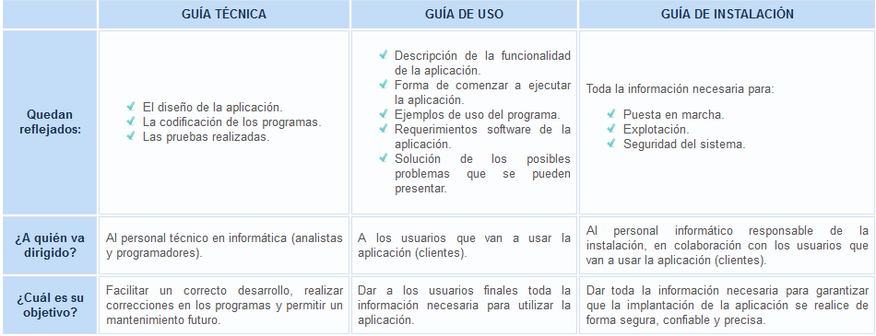
5. Desarrollo de una aplicación
5.2 Documentación
En cada una de las fases se genera documentación
Al finalizar el proyecto, al cliente se debe entregar, como mínimo:
Manual de usuario: explica cómo usará el usuario la aplicación
Manual técnico: documentación dirigida a los técnicos (administradores y programadores)
Manual de instalación: detalla el proceso de instalación de la aplicación

Slide 45
5. Desarrollo de una aplicación
5.3 Roles
Jefe de proyecto: tareas de gestión del equipo, tiempos, costes y relación con el cliente
Arquitecto: diseña el proyecto, selecciona los recursos necesarios
Analista: estudio exhaustivo del problema
Programador: codifica las tareas encomendadas y realiza las pruebas

Slide 46
5. Desarrollo de una aplicación
5.4 Metodologías clásicas (vs ágiles)
Inflexibles
Una fase tras otra
Modelo en cascada
PROBLEMA: en la fase de implementación detectamos un fallo de diseño…
Modelo en cascada, espiral, incremental
Metodología = modelo de ciclo de vida

Slide 47
5. Desarrollo de una aplicación
5.5 Metodologías ágiles (vs clásicas)
Estas metodologías responden mejor ante un cambio o un error
Las metodologías ágiles se basan en el manifiesto ágil, que valora:
A los individuos y su interacción, por encima de los procesos y las herramientas
Al software que funciona, por encima de la documentación exhaustiva
La colaboración con el cliente, por encima de la negociación contractual
La respuesta al cambio, por encima del seguimiento de un plan
Manifiesto ágil: enlace

Slide 48
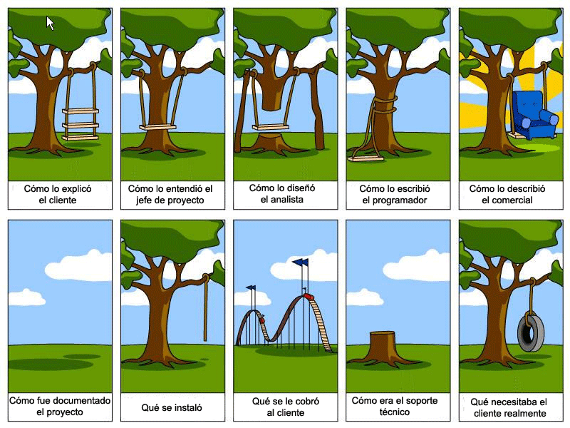
¿Por qué?

Slide 49
Ampliación
Máquina analítica de Babbage: enlace
Ada Lovelace, primera informática de la historia: enlace
Los roles de Frontend (video): enlace
Paradigmas de programación (video): enlace otro enlace
Metodologías de desarrollo software (video): enlace
Áreas de la programación (video): enlace
Lenguajes de programación (video): enlace
Los roles de Backend (video): enlace
Manifiesto ágil: enlace
Máquina virtual Java: 1 2

